Slide 1
Velkommen til kurskvelder for støtte- og fritidskontakter !
Temaer:
1.Taushetsplikt
2. Aktiviteter – hva gjør vi sammen
3. Tema etter deres ønsker

Slide 2
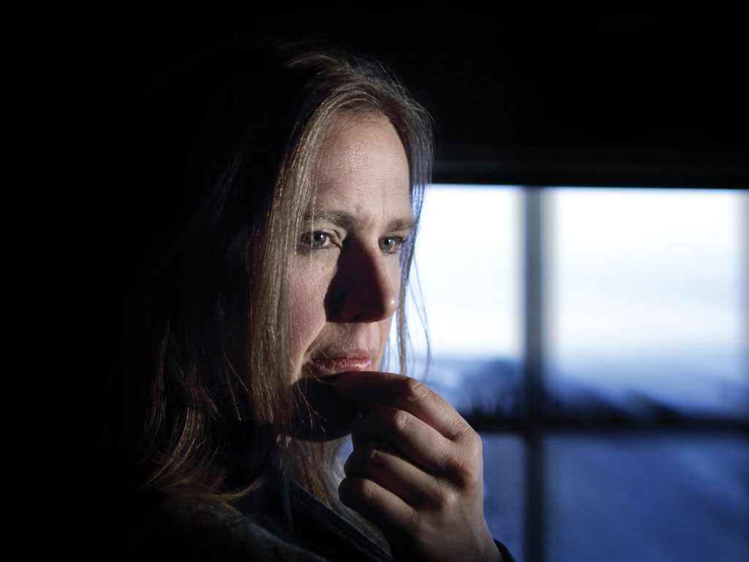
Kveldens tema:
Taushetsplikt

Slide 3
          Hjelpsomhet dens tema:
          Taushetsplikt
Om jeg vil lykkes i å føre et menneske mot et bestemt mål må jeg først finne det, og der er å begynne akkurat der.
Den som ikke kan det lurer seg selv når han tror han hjelper andre.
For å hjelpe noen må jeg imidlertid forstå mer enn hva han gjør med først og fremst forstå det han forstår.
Om jeg ikke gjør det så hjelper det ikke at jeg kan og vet mer.
Vil jeg allikevel vise hvor mye jeg kan så er det fordi jeg er forfengelig og hovmodig og egentlig vil bli beundret av den andre istedenfor å hjelpe han.
All ekte hjelpsomhet begynner med ydmykhet for den jeg vil hjelpe og dermed må jeg forstå at det å hjelpe ikke er å herske, men å ville tjene.
Kan jeg ikke dette, så kan jeg heller ikke hjelpe noen……
T

Slide 4
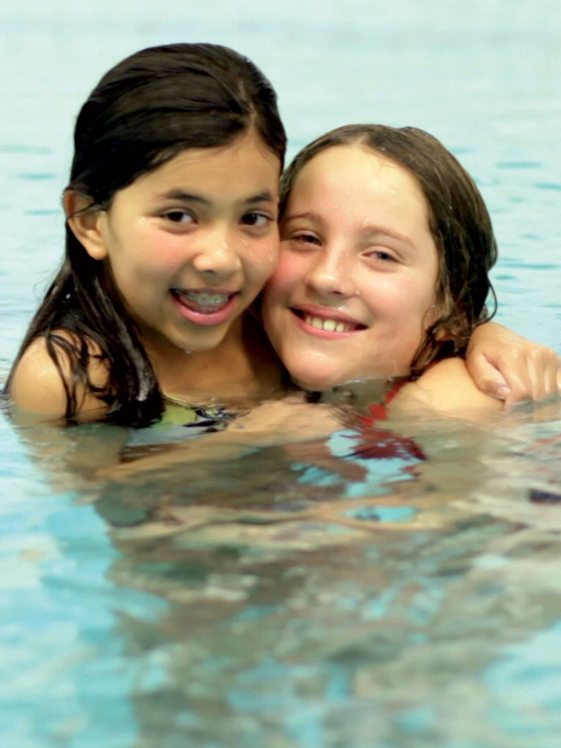
Taushetsplikt
VÅG Å VÆRE
av Hans Olav Mørk
Våg å være ærlig
våg å være fri
våg å føle det du gjør
si det du vil si.
Kanskje de som holder munn
er reddere enn deg?
Der hvor alt er gått i lås
må noen åpne vei.
Våg å være sårbar
ingen er av stein.
Våg å vise hvor du står,
stå på egne bein.
Sterk er den som ser seg om
og velger veien selv.
Kanskje de som gjør deg vondt
er svakest likevel?
Våg å være nykter
Våg å leve nå.
Syng, om det er det du vil -
gråt litt om du må.
Tiden er for kort til flukt,
bruk den mens du kan.
Noen trenger alt du er
og at du er sann

Slide 5
Taushetsplikt
Lovverket
Hva seier loven?
Hvilke type opplysninger er underlagt taushetsplikten?
Formålet med taushetsplikten:
  Personvern
  Tillitsforhold
  Maktforhold

Slide 6
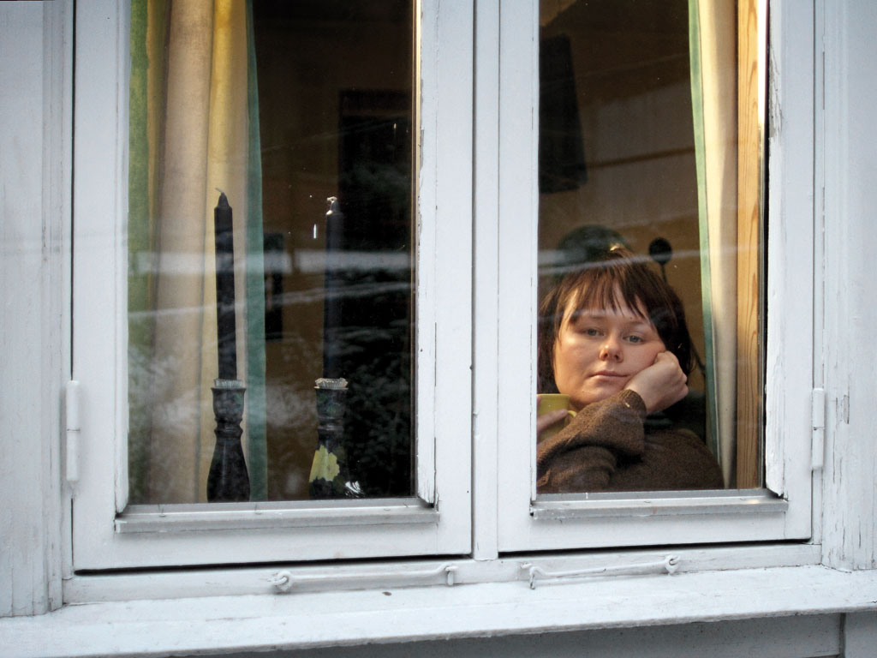
Verdigheten til våre brukere..
Hvem er jeg når jeg er i oppdrag?
Hvordan skal jeg oppføre meg slik at bruker opplever seg sett, hørt
og bekreftet?
Hvordan bidrar jeg til at brukers behov, ønsker og drømmer blir oppfylt?

Slide 7

Taushetsplikt
Unntak for regler om taushetsplikt
Opplysningsplikt/opplysningsrett
Informert samtykke

Slide 8
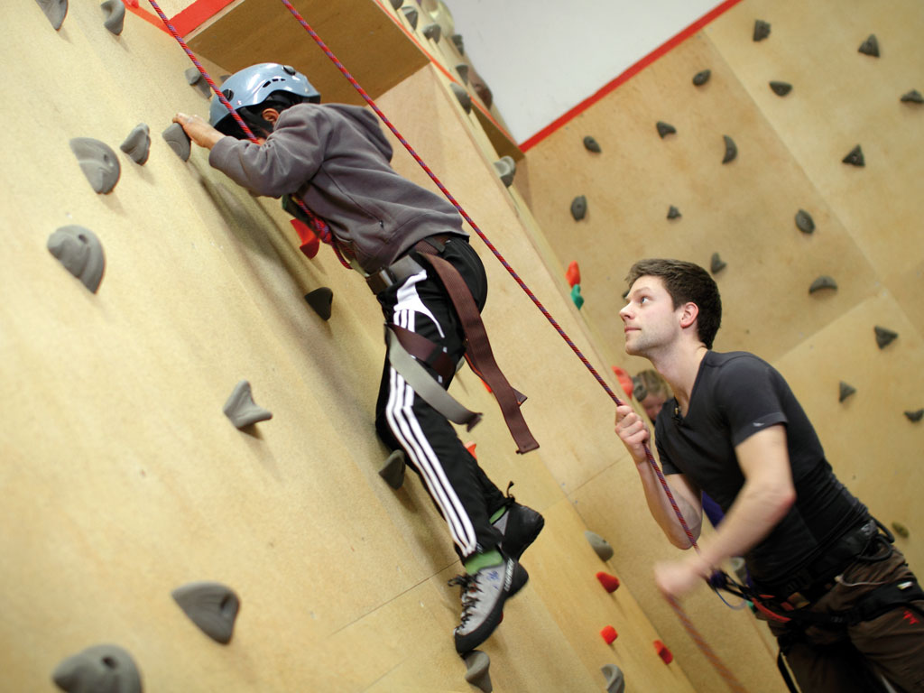
Taushetsplikt
Gruppearbeid og diskusjoner
Refleksjoner og spørsmål

Slide 9
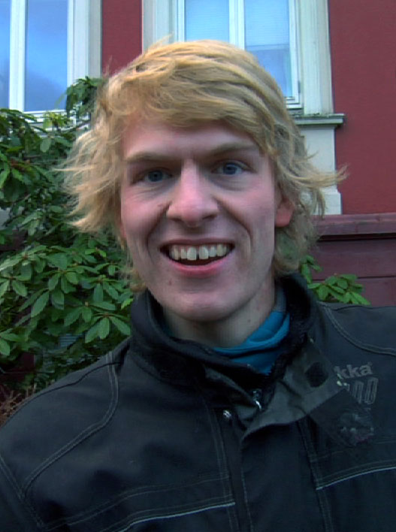
Neste temakveld:
Aktiviteter – hva gjør vi sammen?
Forberedelse : Les kapittel 4 i fordypningsheftet

Slide 10
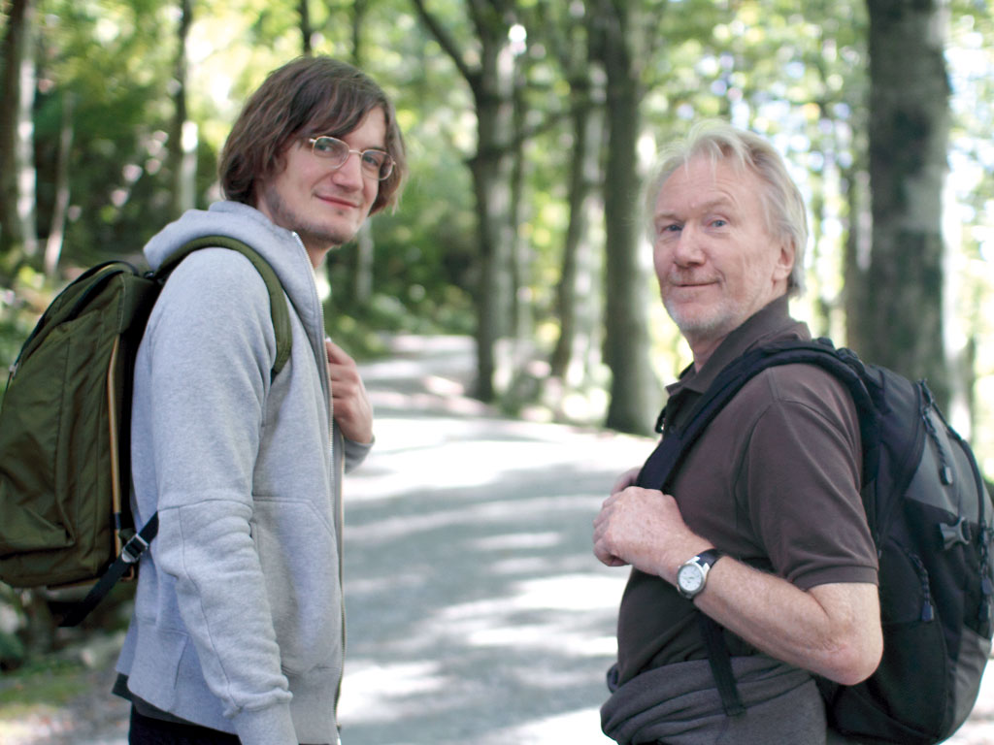
Kontaktpersoner i kommunen:
Navn:
Telefon:
E-post

Slide 11
          Hjelpsomhet dens tema:
          Taushetsplikt
Om jeg vil lykkes i å føre et menneske mot et bestemt mål må jeg først finne det, og der er å begynne akkurat der.
Den som ikke kan det lurer seg selv når han tror han hjelper andre.
For å hjelpe noen må jeg imidlertid forstå mer enn hva han gjør med først og fremst forstå det han forstår.
Om jeg ikke gjør det så hjelper det ikke at jeg kan og vet mer.
Vil jeg allikevel vise hvor mye jeg kan så er det fordi jeg er forfengelig og hovmodig og egentlig vil bli beundret av den andre istedenfor å hjelpe han.
All ekte hjelpsomhet begynner med ydmykhet for den jeg vil hjelpe og dermed må jeg forstå at det å hjelpe ikke er å herske, men å ville tjene.
Kan jeg ikke dette, så kan jeg heller ikke hjelpe noen……
T

Slide 12
Takk for ikveld
Husk evalueringskjema
Fyll ut ønsker om tema for temakveld 3

